Slide 1

বিসমিল্লাহির রাহমানির রাহিম
স্বাগতম

Slide 2

পরিচিতি
মোঃ আব্দুর রহিম
সহকারী শিক্ষক (আই.সি.টি)
হাজী ওয়াজেদ আলী মাধ্যমিক বিদ্যালয়
ভেড়ামারা, কুষ্টিয়া।
শ্রেণীঃ 7ম
বিষয়ঃ তথ্য ও যোগাযোগ প্রযুক্তি
অধ্যায়ঃ ২য়
পাঠের নামঃ মেমোরী ও স্টোরেজ ডিভাইস

Slide 3
শিখনফল
এই অধ্যায় শেষে শিক্ষার্থীরাঃ
১। স্থায়ী ও অস্থায়ী মেমোরী সম্পর্কে বলতে পারবে ।
২। সহায়ক মেমোরীর গুরুত্ব সম্পর্কে ব্যাখ্যা করতে পারবে ।

Slide 4
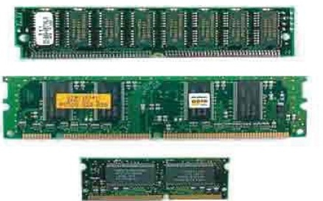
পাঠ ঘোষনাঃ

Slide 5
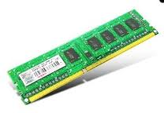
উপস্থাপনা
নানা ধরনের র‍্যাম

Slide 6
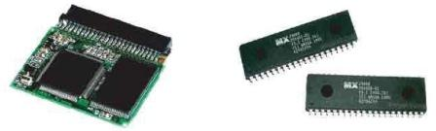
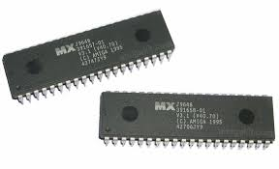
নানা ধরনের রম

Slide 7
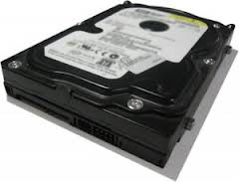
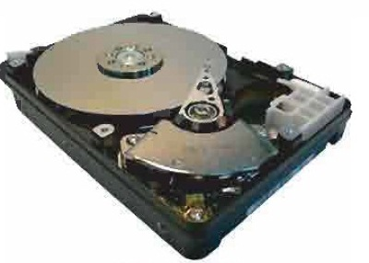
হার্ড ডিস্ক

Slide 8

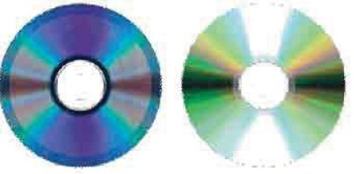
ডিভিডি ও সি ডি, দেখতে একই রকম

Slide 9


পেন ড্রাইভ

Slide 10
দলীয় কাজ
র‍্যাম ও রম নামে দুটো দল গঠন করে কম্পিউটারের ক্ষেত্রে কোনটি গুরত্বপুর্ণ এ বিষয়ে বিতর্ক কর ।

Slide 11
মূল্যায়ণ
১। মেমোরী বলতে কি বুঝ?
২। তিনটি সহায়ক মেমোরির নাম লিখ।
৩। পেন ড্রাইভ দিয়ে কি করা হয়?
৪। হার্ড ডিস্ক দ্বারা কি করা হয়?

Slide 12
বাড়ীর কাজ
১। র‍্যাম ও রমের পাঁচটি পার্থক্য লিখ।
২। পেন ড্রাইভ ব্যবহারে সুবিধা গুলো লিখ।

Slide 13
ধন্যবাদ

